Slide 1
Fysioterapiaopinnot Jyväskylän ammattikorkeakoulussa
Heidi Takala
Fysioterapeuttiopiskelija
3. vuosikurssi

Slide 2
Mikä on fysioterapeutti?
Liikunta- ja terveysalan ammattilainen, kuntoutusalan asiantuntija
Tehtävänä asiakkaan terveyden, hyvinvoinnin ja toimintakyvyn edistäminen
Suomen Fysioterapeuttiliitto toimii ammattiliittona
Voi työskennellä julkisella, yksityisellä tai kolmannella sektorilla
Sairaalat, kuntoutuslaitokset, yhdistykset, urheiluseurat yms.
Rajattomasti mahdollisuuksia
Työskentelee eri ikäisten kanssa

Slide 3
Fysioterapeutin opinnot
Opiskelu kestää 3,5 vuotta, laajuudeltaan 210 opintopistettä
Alempi korkeakoulututkinto (bachelor)
Fysioterapiaa voi opiskella 13 suomenkielisessä ja yhdessä ruotsinkielisessä ammattikorkeakoulussa
Muun muassa Jyväskylä, Tampere, Seinäjoki, Helsinki, Oulu & Kuopio
Mahdollisuus opiskella päivä- tai monimuotototeutuksena
1 opintopiste (op, noppa) = 27 tuntia opintoja

Slide 4
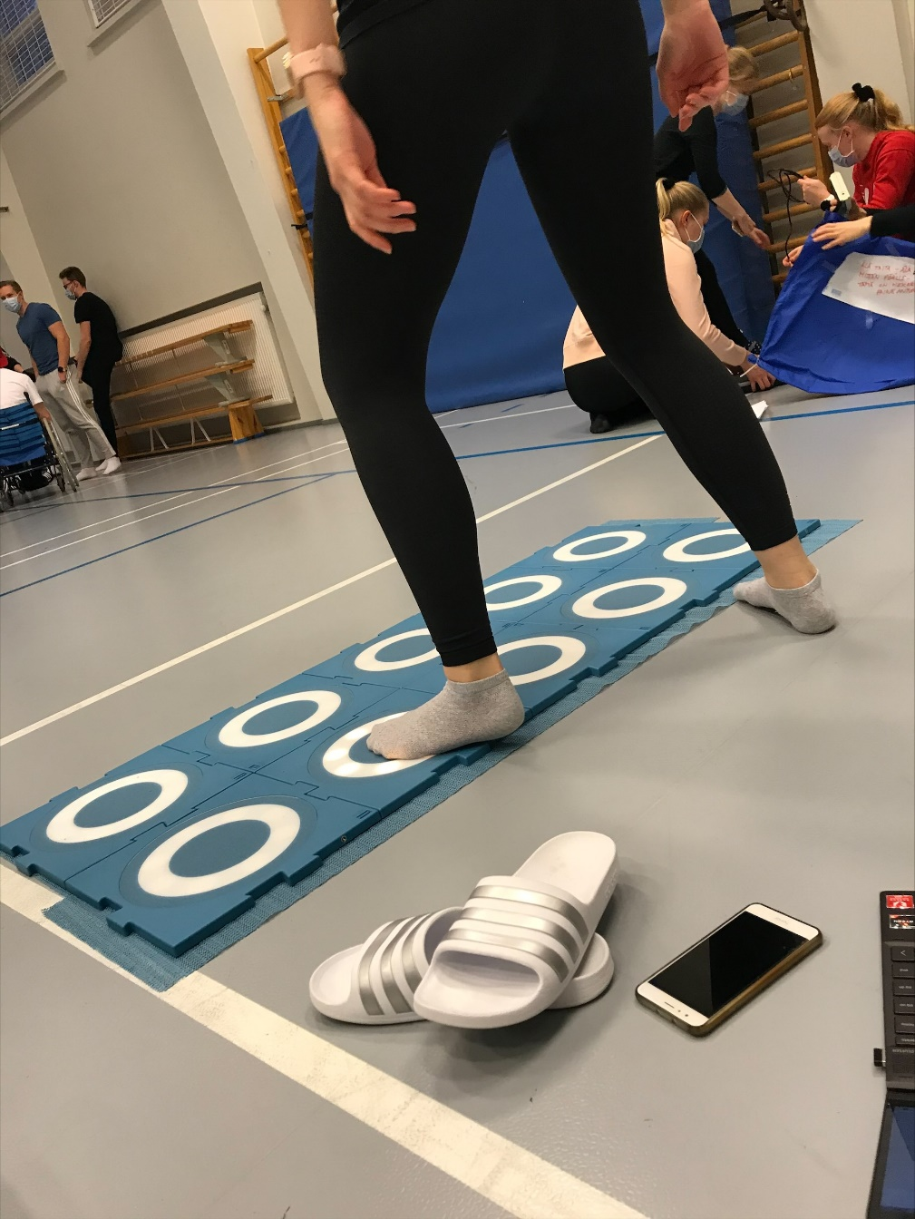
Fysioterapeutin opinnot
JAMK:ssa opinnot painottuvat liikuntatieteelliseen osaamiseen
Henkilökohtainen opintosuunnitelma eli HOPS
Ensimmäisenä vuonna opiskellaan perusasiat sosiaali- terveys- ja kuntoutusalalta
Asiakastyö, toimintaympäristö, eettiset käytänteet, toimintakyvyn arviointi & pakolliset perusopinnot
Toisena ja kolmantena vuonna opinnot painottuvat terapeuttiseen harjoitteluun sekä fysioterapiaan fyysisen aktiivisuuden edistämisenä (ammattiopinnot)
Tiedon oppiminen eri menetelmien avulla ja sen soveltaminen
Opinnäytetyö toteutetaan yleensä viimeisenä vuonna
Voi olla esimerkiksi projekti tai toimeksianto
Suurin osa opintoja toteutetaan lähiopiskeluna, mutta luentoja saattaa olla verkossa
Lisäksi opintojen loppuvaiheessa vapaasti valittavat opinnot (20 opintopistettä): eri toteutustapoja
Mahdollisuus tehdä opintoja myös Jyväskylän yliopiston liikuntatieteellisessä tiedekunnassa
Opinnot sisältävät neljä harjoittelujaksoa

Slide 5
Koulutukseen hakeminen & pääsykokeet
JAMK:ssa tarjolla opiskelupaikkoja 25 (päivä) ja 20 (monimuoto)
Hakuaika keväällä, koulutus alkaa syksyllä
Pääsykokeena toimii AMK-valintakoe
Koe tehdään itse valitsemalla ammattikorkeakoululla itse valitsemaan aikaan
Kaikille yhteisiä osioita päätöksentekotaidot, opetuskieli sekä englannin kieli
Sotealalla myös matemaattiset taidot, eettiset taidot ja tunneälytaidot
Todistusvalinta
Viisi ainetta pisteytetään: äidinkieli, matikka, vieras/toinen kotimainen kieli, kaksi reaalia tai vierasta kieltä
Äidinkieli ja pitkä matikka tuottavat parhaat pisteet
Paras pisteitä tuottava yhdistelmä huomioidaan
Enimmillään 198 pistettä
Oman kokemuksen mukaan eniten hyötyä terveystiedosta ja psykologiasta
Myös biologian ja fysiikan osaaminen auttavat paljon
Älä kuitenkaan stressaa liikaa näillä!
Käy katsomassa ammattikorkeakouluun.fi

Slide 6
Jyväskylän ammattikorkeakoulu
Sijaitsee Keski-Suomessa Jyväskylässä sekä Saarijärvellä
Noin 8500 opiskelijaa
Sosiaali- ja terveysala, liiketalous, ICT, kulttuuriala, musiikki, luonnonvara-ala, matkailu- ja ravitsemisala & tekniikan ala
Kolmanneksi suosituin AMK yhteishaussa (2020)
Neljä kampusta, jotka sijaitsevat eri puolilla Jyväskylää sekä Saarijärvellä
Uusi sotekampus Hippoksen urheilukeskittymään tulossa lähivuosina

Slide 7
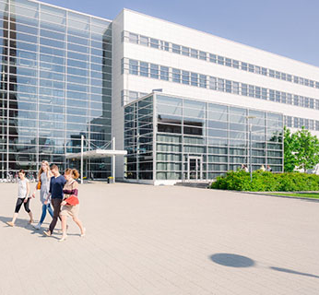
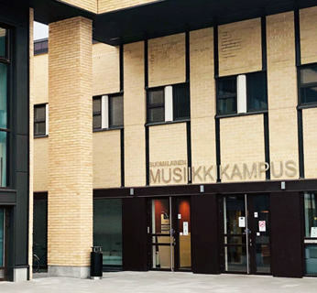
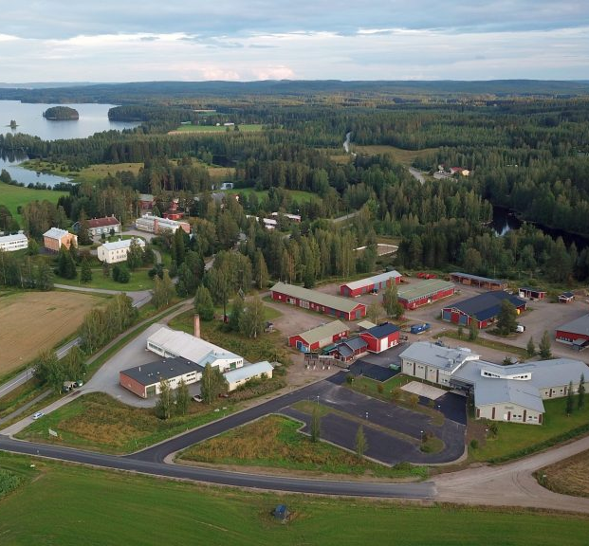
Kampukset

Slide 8
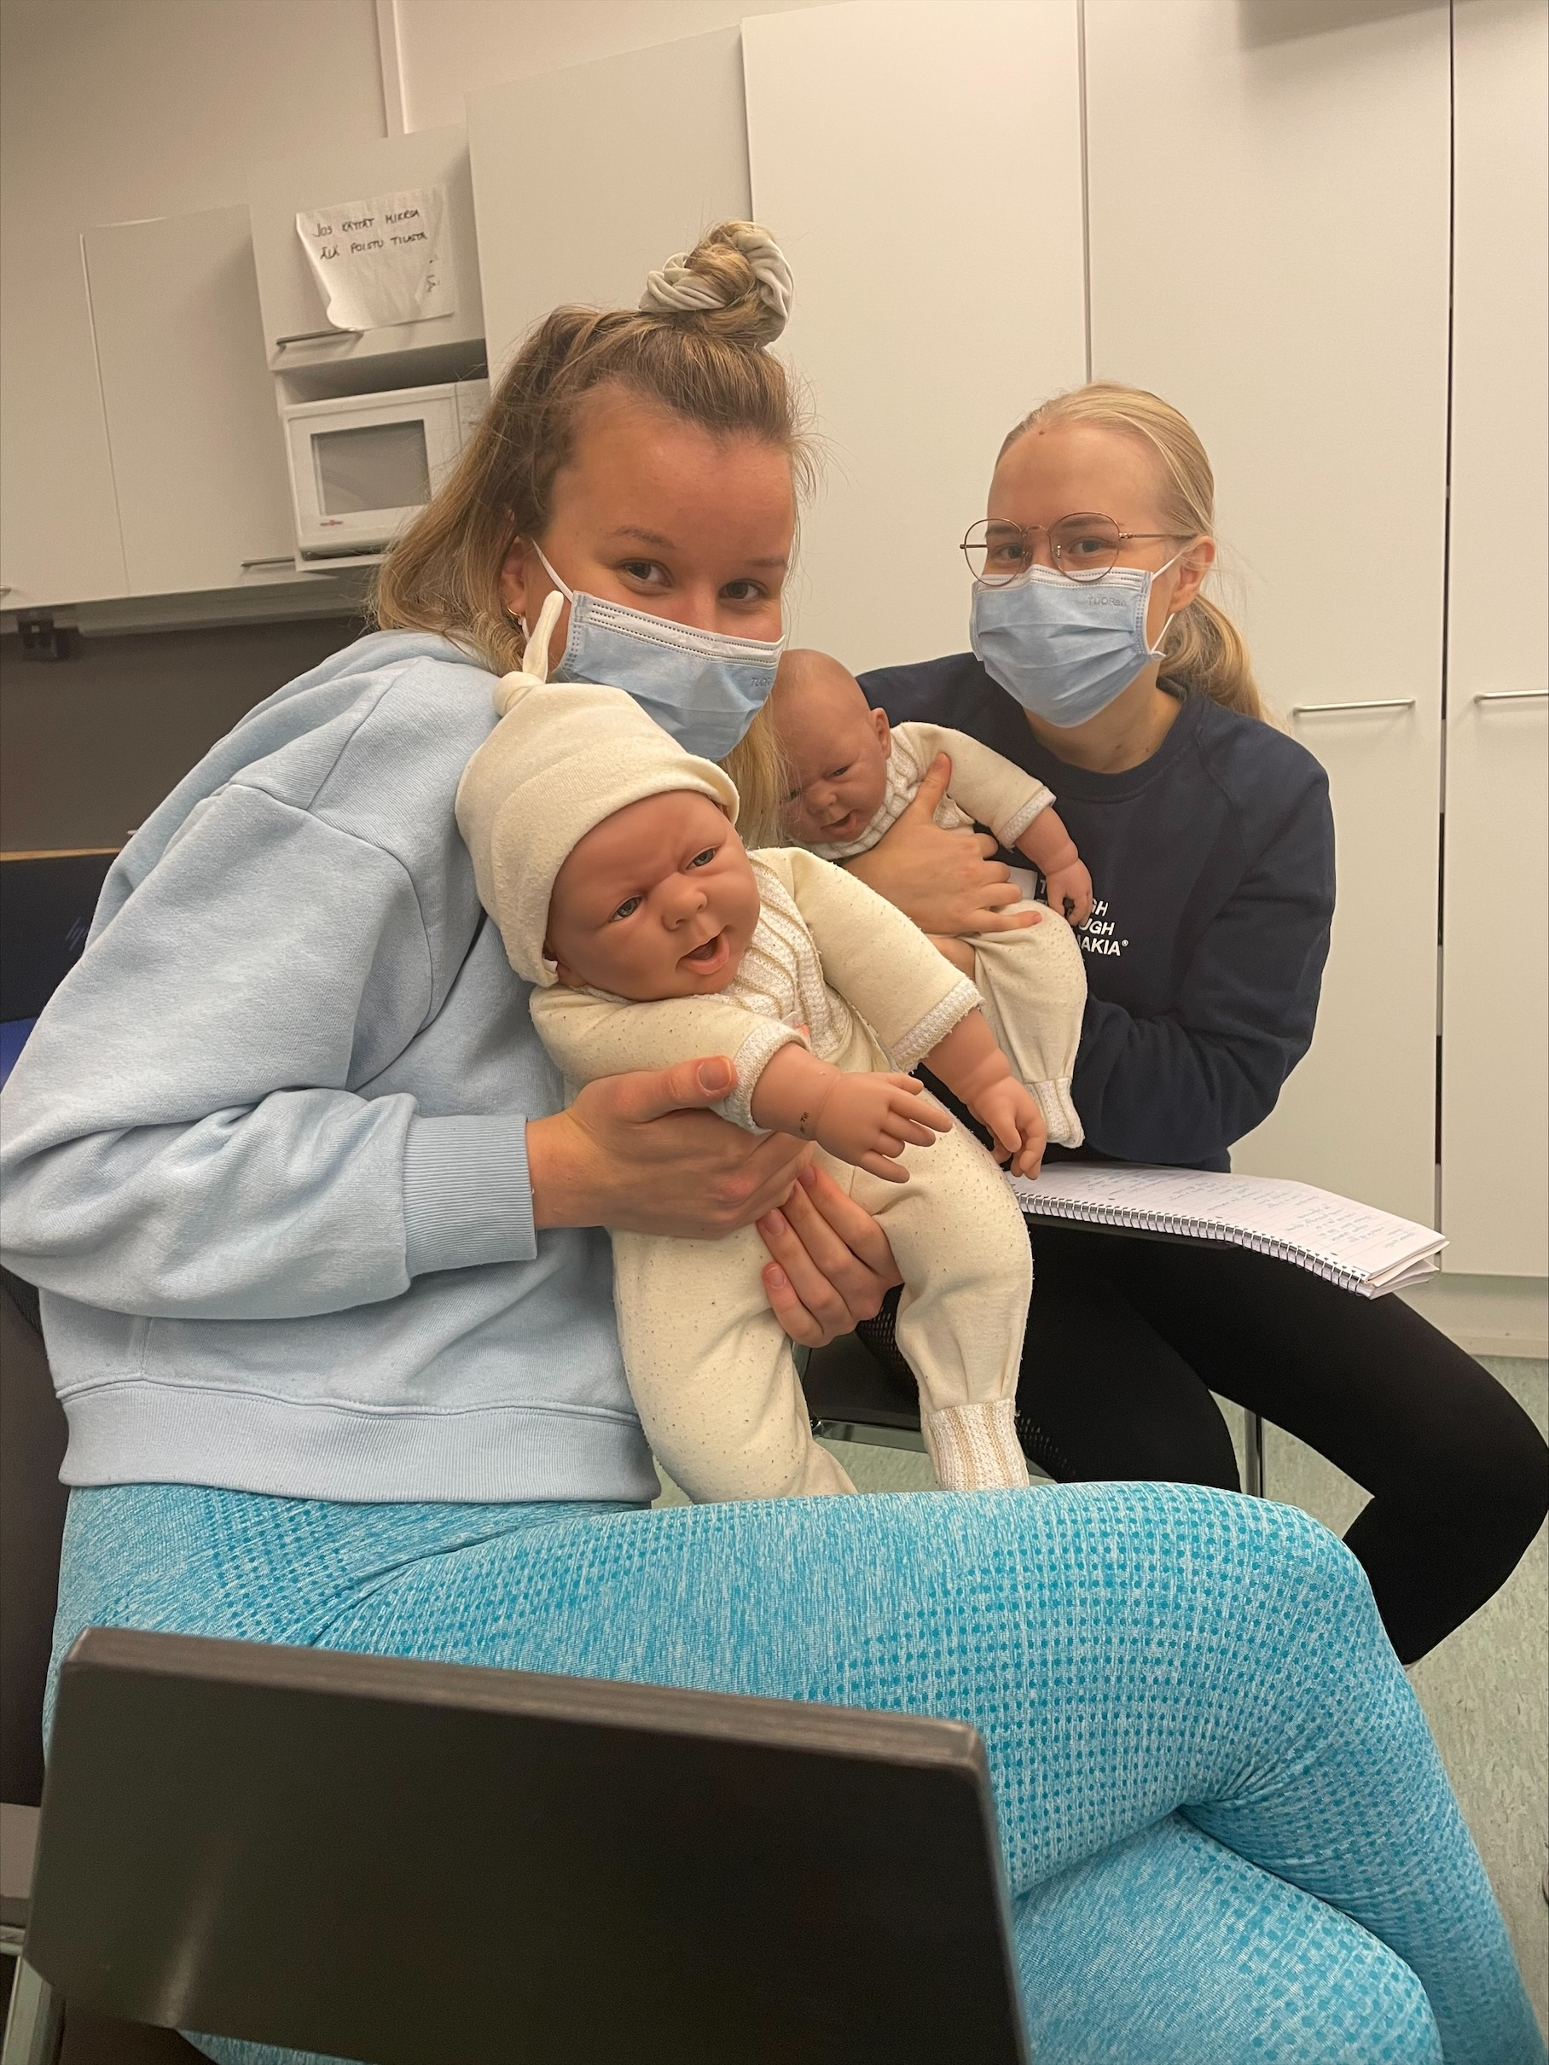
Kurssit/opintojaksot
Vuoden aikana suositeltu opintopistemäärä 60
Kurssit muodostavat kokonaisuuden
Tärkeimmät kurssit yleensä isoja opintopistemäärältään
Paljon ryhmissä ja pareittain työskentelyä sekä käytännön harjoittelua
Kursseilla opetettavat asiat perustuvat tutkittuun tietoon
Tiedon hankinta (luotettavat lähteet), tiedon soveltaminen ja yhdistäminen
Erilaiset raportit, ryhmätyöt, seminaarityöt sekä havainnollistavat ja osallistavat esitykset
Liikuntaa suhteellisen paljon verrattuna muiden koulujen ft-tutkintoihin
Ohjaukset erilaisissa ryhmissä sekä yksilöohjaukset
Tutkiminen ja erotusdiagnostinen osaaminen
Anatomian, biomekaniikan sekä kuormitusfysiologian osaaminen luovat pohjan kaikelle ammattiosaamiselle
Oppii uusia asioita myös itsestään
Haastavaa, mutta palkitsevaa ja ennen kaikkea hauskaa!

Slide 9
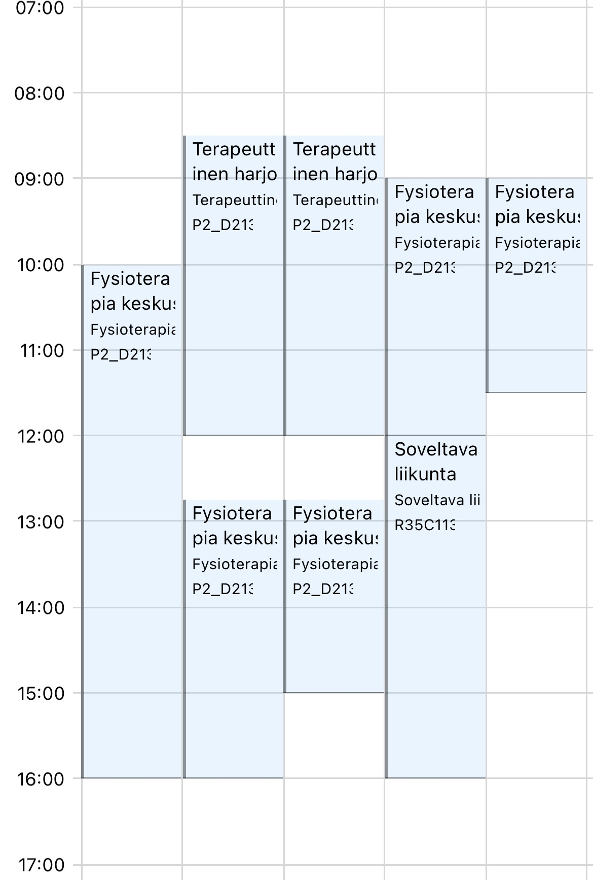
Lukujärjestys/ Normaali koulupäivä
Koulupäivien pituus vaihtelee
Yleensä max. 3 eri kurssia per päivä
Paljon toiminnallista tekemistä, joten liikkumiseen soveltuvat vaatteet
Opiskelijalounas yleensä koululla puolen päivän aikaan
Koulupäivän aikana voi olla esim. tenttejä, harjoitustöiden esityksiä tai näyttöjä

Slide 10
Kevään lukujärjestys

Slide 11
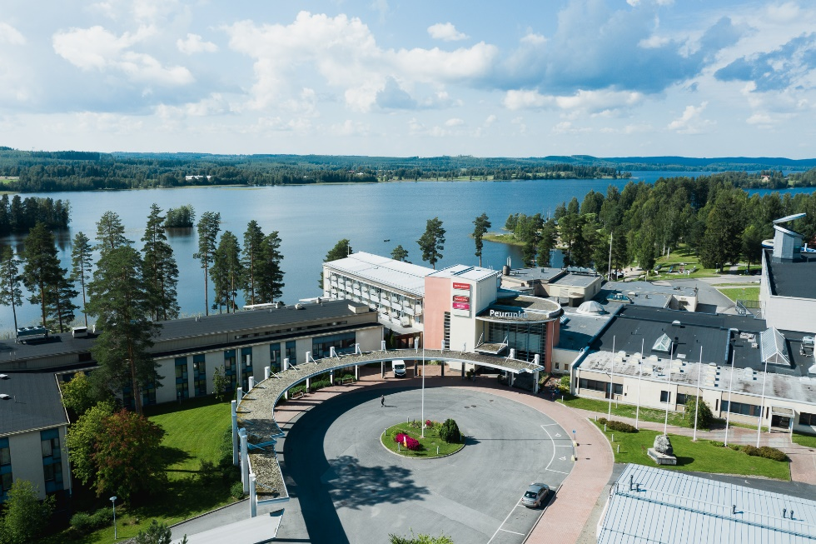
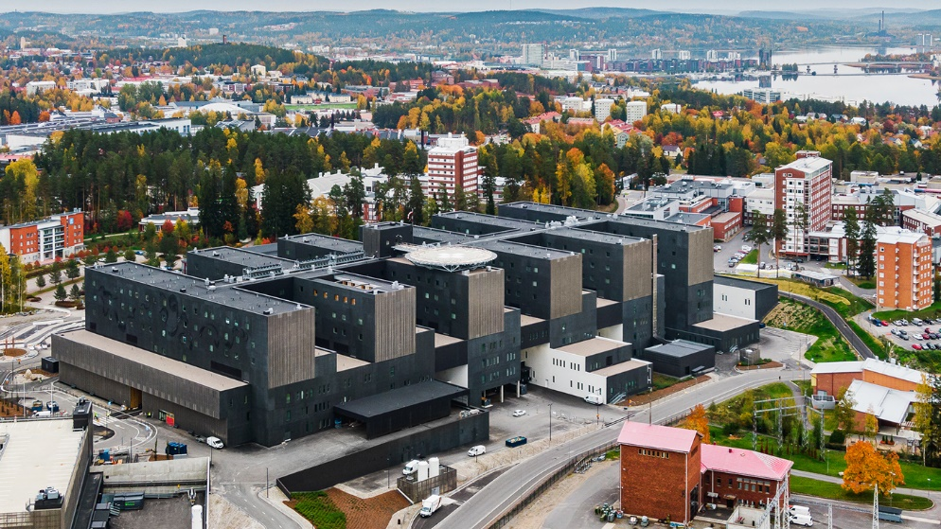
Harjoittelut
Kansansairaudet (kansis), tuki- ja liikuntaelinsairaudet (tules) & neurologinen harjoittelu (neuro)
Syventävä harjoittelu, jossa voit valita sinua eniten kiinnostavan alueen
Mahdollisuus työllistyä harkkapaikalle
Laajuudeltaan 10 op
Työaika yleensä 8-16
Oma tulesharkka kuntoutuskeskus Peurungassa Laukaan kunnassa sekä kansisharkka Kyllön terveyskeskussairaalan osastoilla Jyväskylässä
Neurologinen harjoittelu keväällä Kyllön terveysasemalla avopuolella (vastaanotto)
Jyväskylässä uusi Keski-Suomen Keskussairaala Nova, jossa paljon paikkoja harjoittelijoille

Slide 12
Jatko-opiskelu
Ylempi ammattikorkeakoulututkinto (YAMK)
Työn ohessa toteutettavat täydennyskoulutukset ja erikoistumiskoulutukset
Yleensä maksullisia, työnantaja maksaa, jos kokee sen tärkeäksi
OMT, Bobath, Psykofyysinen fysioterapia, urheilufysioterapia
Fysioterapian pääaineopinnot (maisteri) Jyväskylän yliopiston liikuntatieteellisessä tiedekunnassa

Slide 13
Arkea opiskelijana
Päivät kuluu pitkälti koululla
Kotona kirjallisten töiden tekeminen, tenttiin lukemiset yms.
Opiskelijalounas alk. 2,70 (2 päivässä mutta kukaan ei tätä tarkasta)
Jyväskylän parhaat opiskelijaravintolat löytyvät yliopistolta: Lozzi ja Ilokivi
Lisäksi Kortepohjan ylioppilaskylässä Rentukka
Vastapainoksi opiskelijatapahtumia (tursajaiset, fuksiaiset, approt, sitsit & liikuntatapahtumia)
60 euron vuosimaksulla (40 e puoli vuotta) voit ostaa opiskelijatarran, jolla saat hyödyntää suosittuja uMove:n liikuntapalveluita
Kuntosalit, ryhmäliikunnat, palloiluvuorot, uinti sekä erilaiset kurssit

Slide 14
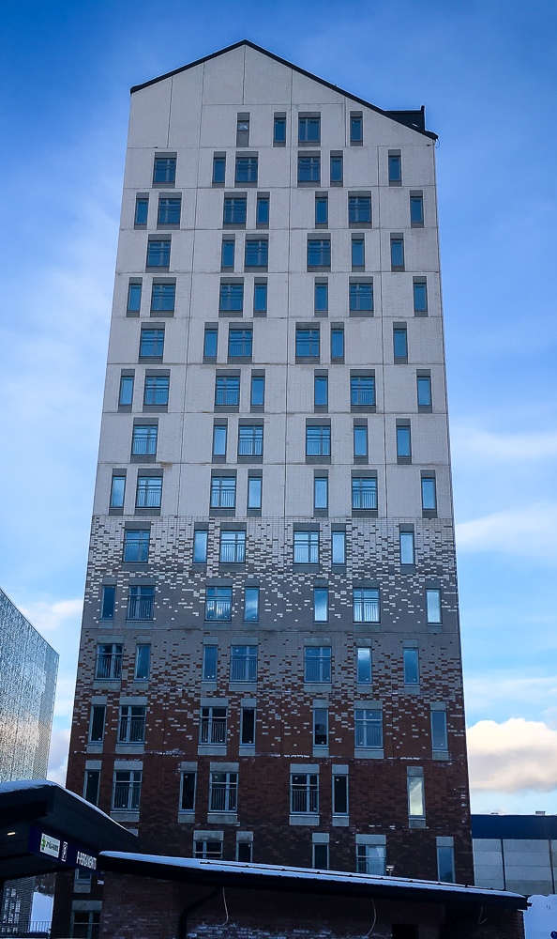
Arkea opiskelijana
Opiskelijana voit hyödyntää esimerkiksi näitä palveluita:
YTHS terveydenhuollon palvelut
Kelan myöntämät etuudet, kuten opintotuki ja asumistuki
Keski-Suomen opiskelija-asuntosäätiö KOAS:n kohteita ympäri kaupunkia
Soihdun opiskelija-asuntoja esimerkiksi ylioppilaskylä Kortepohjassa

Slide 15
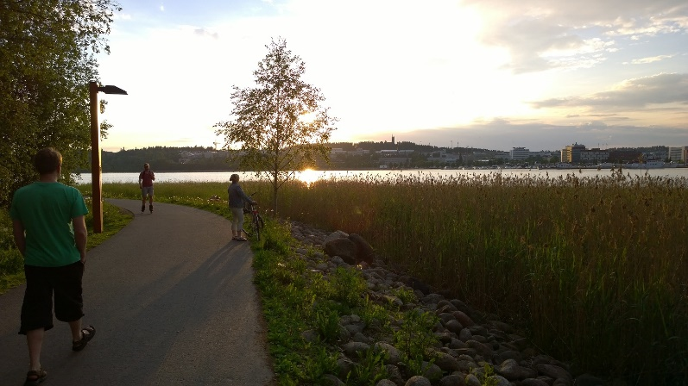
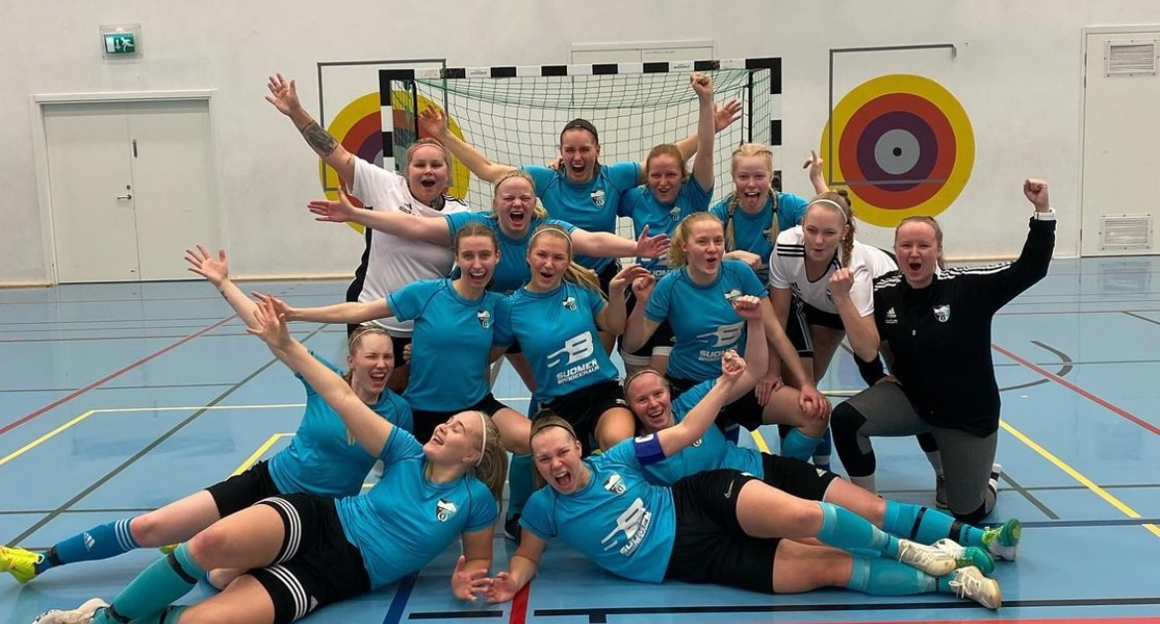
Arkea opiskelijana
Jyväskylä on monipuolinen liikuntakaupunki
Harrastusmahdollisuuksia monille
Opiskelijoiden oma urheiluseura Liikunnan Riemu
Huippu- ja kilpaurheilijoille paras mahdollinen harjoittelu KIHU:n sekä Jyväskylän Urheiluakatemian avulla

Slide 16
Fysioterapia ammattina
Mahdollisuudet ovat rajattomat
Fysioterapeuttina voit työskennellä vaikkapa sairaalassa teho-osastolla, muistiliitolla, koululla lasten ja nuorten parissa, lajiliitolla, työterveyslaitoksella
Ikinä ei kannata sulkea mitään mahdollisuutta pois
Verkostoidu opintojen aikana, anna hyvä kuva itsestäsi harjoittelupaikalla
Usko itseesi ja pidä hauskaa

